Slide 1
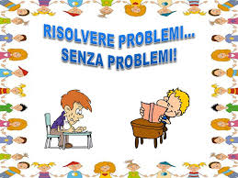
Attivita’ di matematica –classe SECONDA E plesso Siciliano
Docenti: Guarino Maria – Vitiello Immacolata
10 Novembre 2020
Ciao, bambini, oggi ripasseremo come fare per risolvere correttamente i problemi

Slide 2
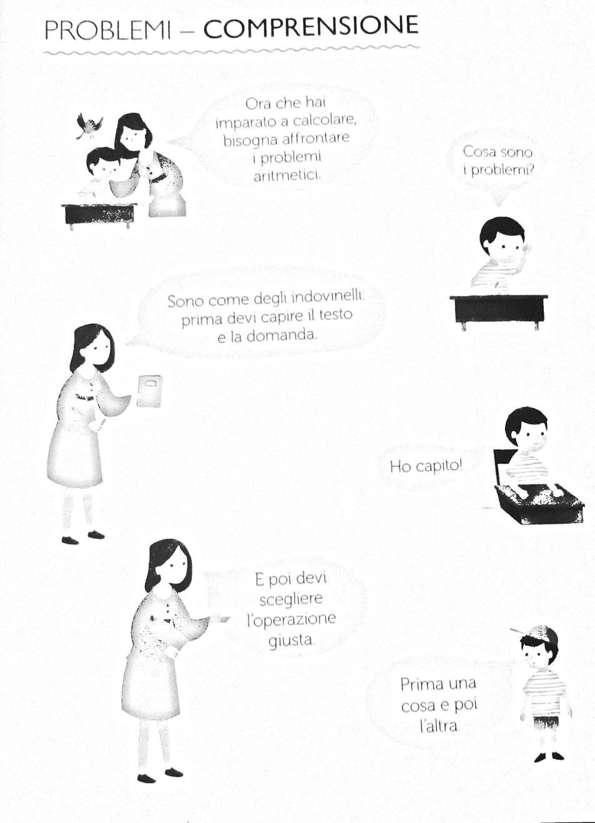
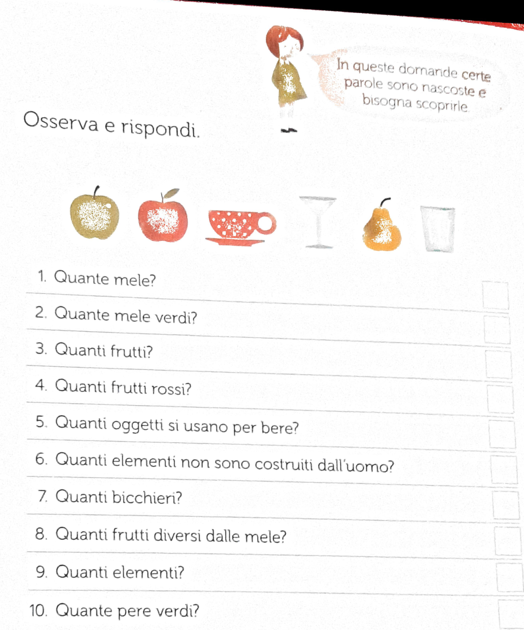

Slide 3
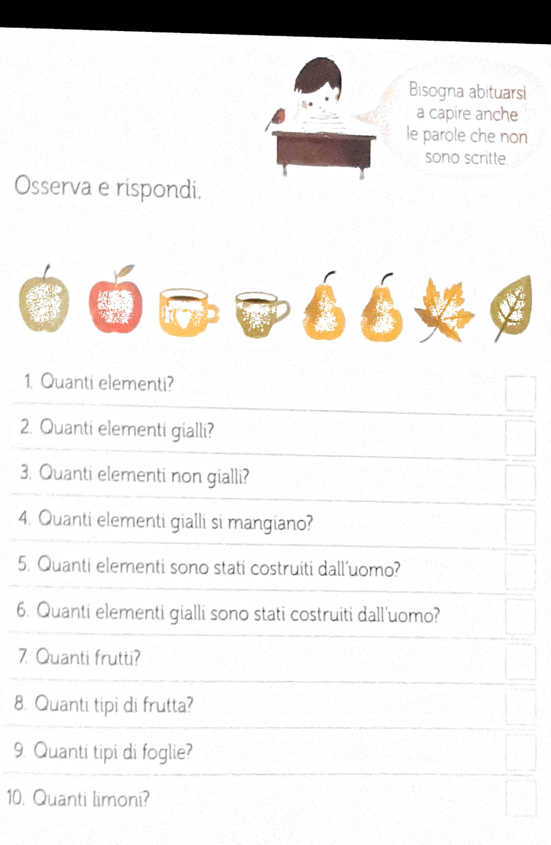
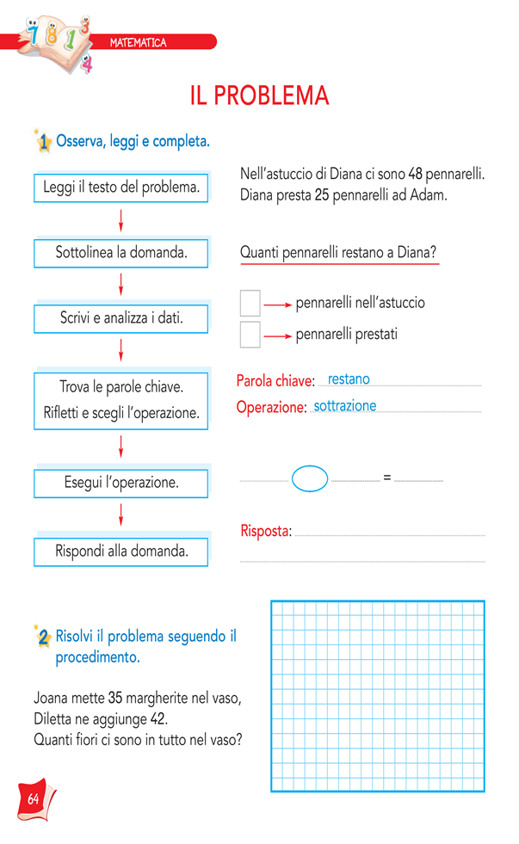

Slide 4
si
no

